Slide 1
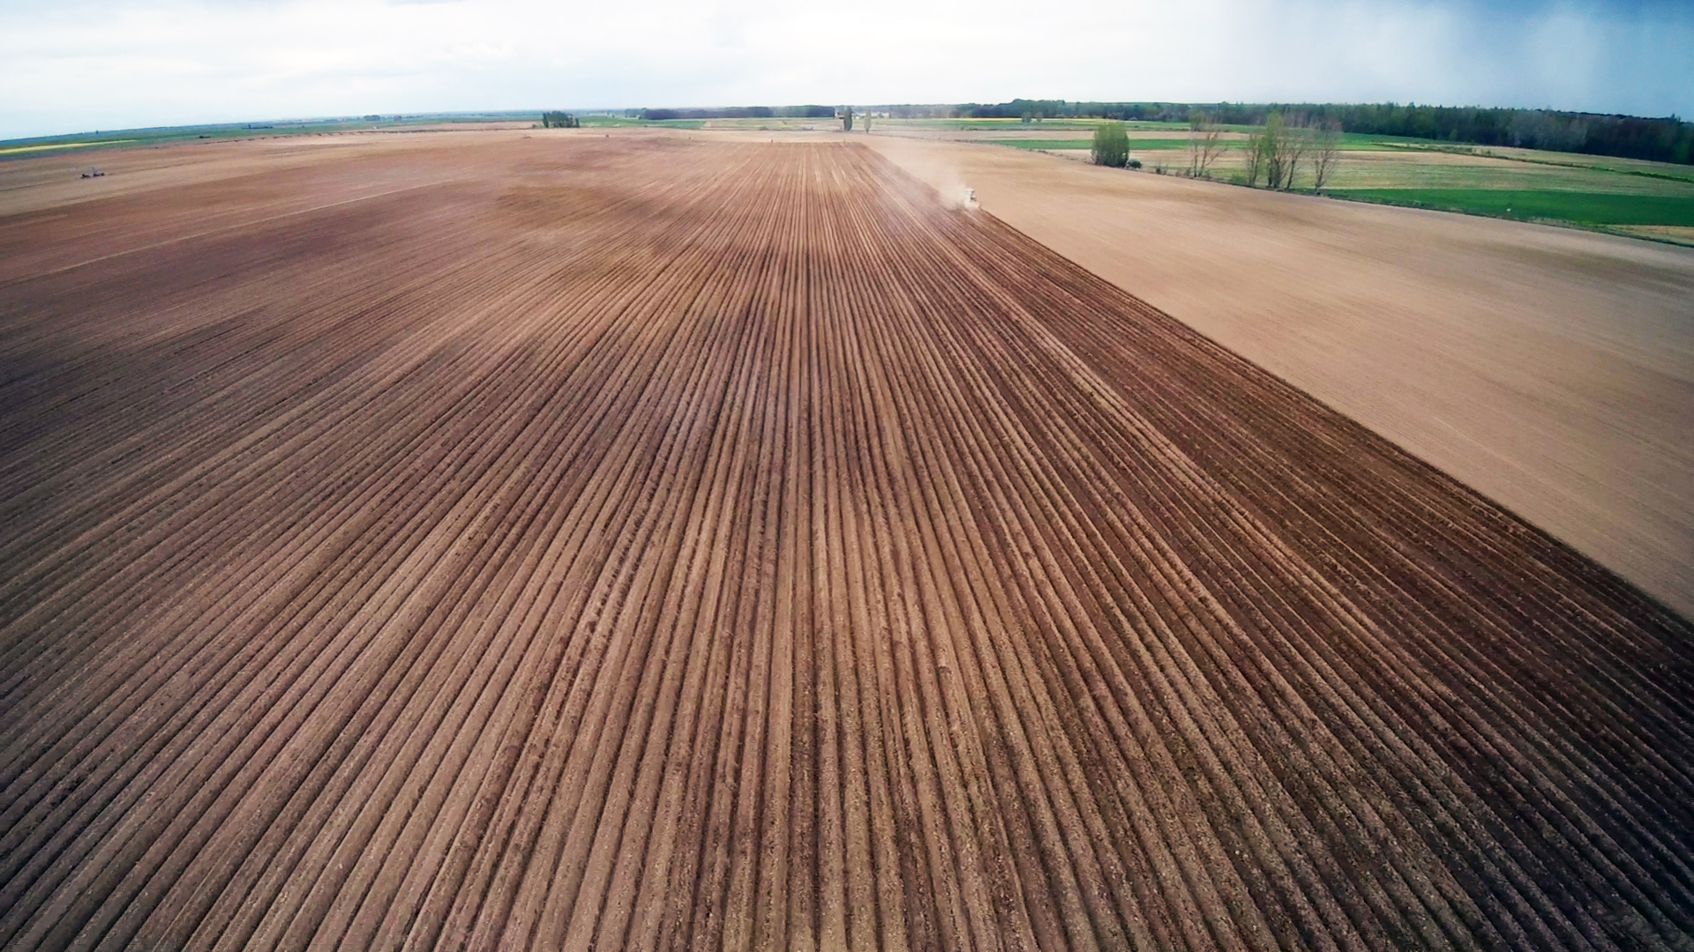

AVANCES TECNOLÓGICOS EN LA APLICACIÓN
DE FERTILIZANTES EN LOS CULTIVOS.
David A. Nafría nafgarda@itacyl.es

Slide 2

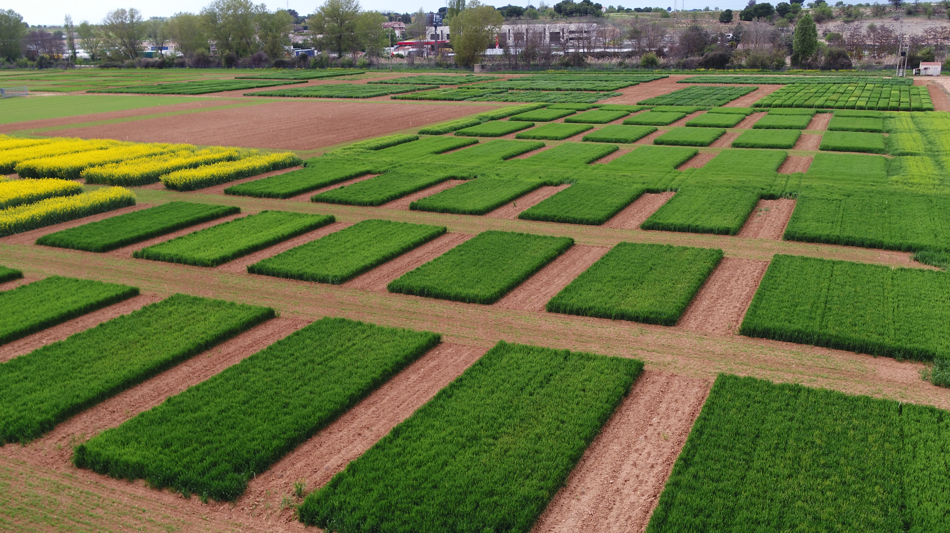
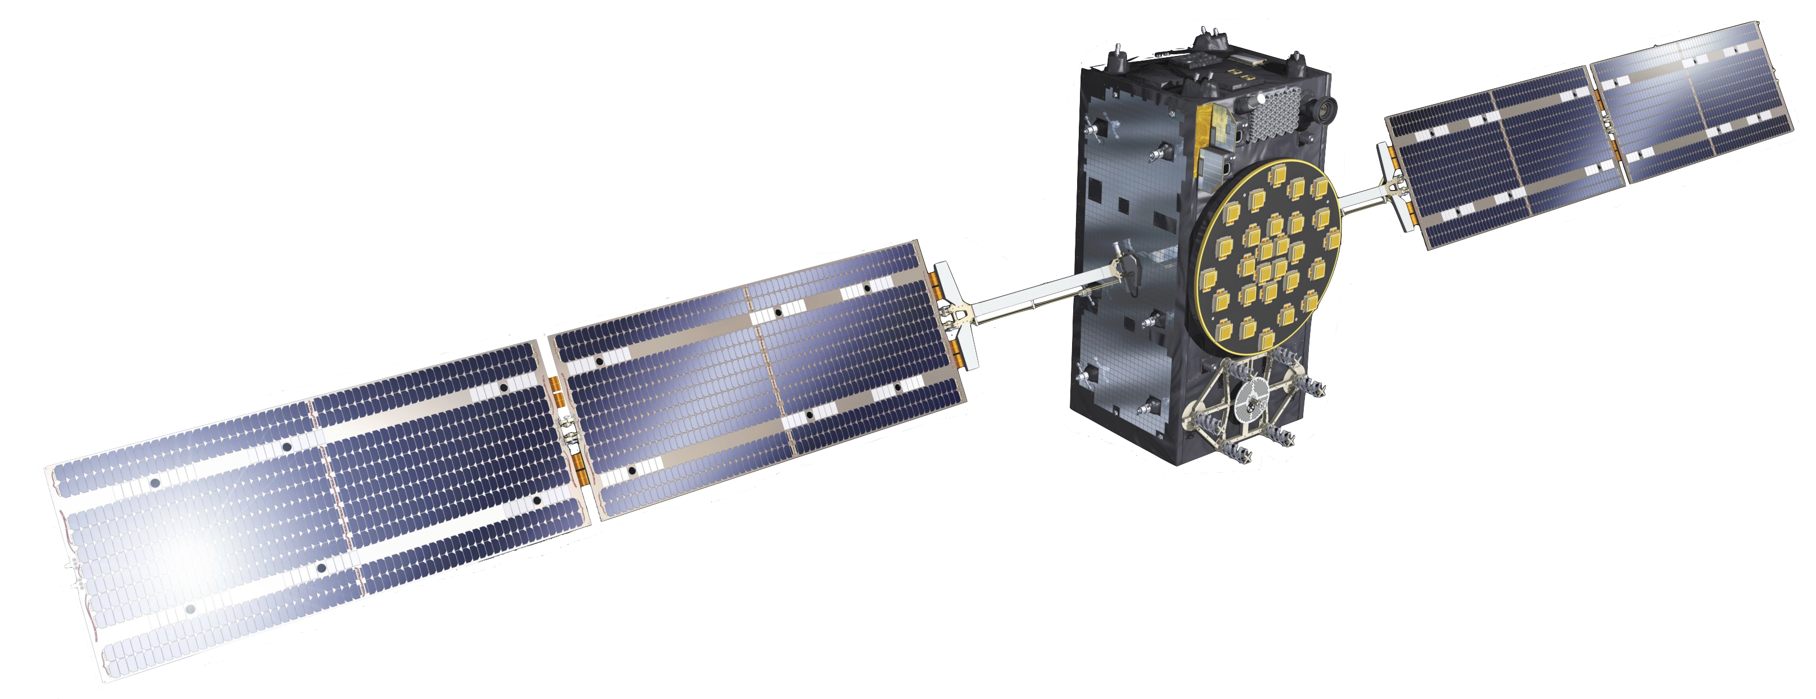
¿Qué hacemos en relación con la fertilización?
Servicios de apoyo a la agricultura de precisión
  Red GNSS de Castilla y León (RTK)
  Mapeado de fincas y creación de mapas de dosificación variable
Herramienta para la elaboración de planes de abonado oficial en España
Ensayos de cultivos ya sea de forma directa o indirecta con fabricantes de fertilizantes y bioestimulantes

Slide 3

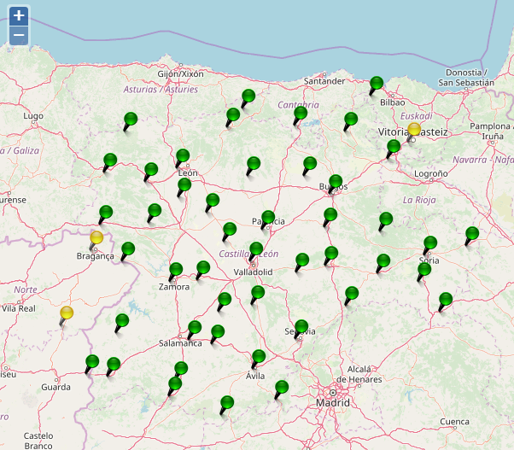
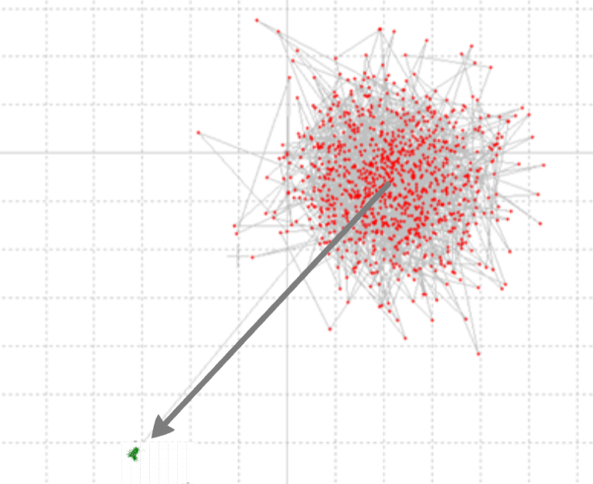
RTK es el Sistema de corrección más preciso y en Castilla y León es un servicio público y gratuito

Slide 4
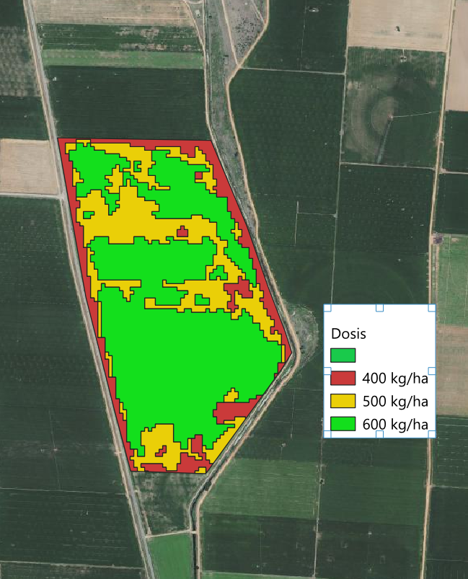
Dosificación variable de inputs. Variable Rate Application (VRA)
Reducción de costes mediante el aprovechamiento diferenciado del potencial productivo de cada zona de la parcela (unidades de manejo).
Especialmente relevante para insumos de alto coste, donde una dosificación variable permite ajustar la inversión a la respuesta real del cultivo.
Modalidades de aplicación:
Basada en mapas de prescripción generados a partir de imágenes o índices de vegetación.
Basada en sensores en tiempo real, integrados en maquinaria o sistemas de monitorización.
Con dosificación variable sacamos 200-250 kg/ha de maíz
Héctor Llorente UCOGAL (León)

Slide 5
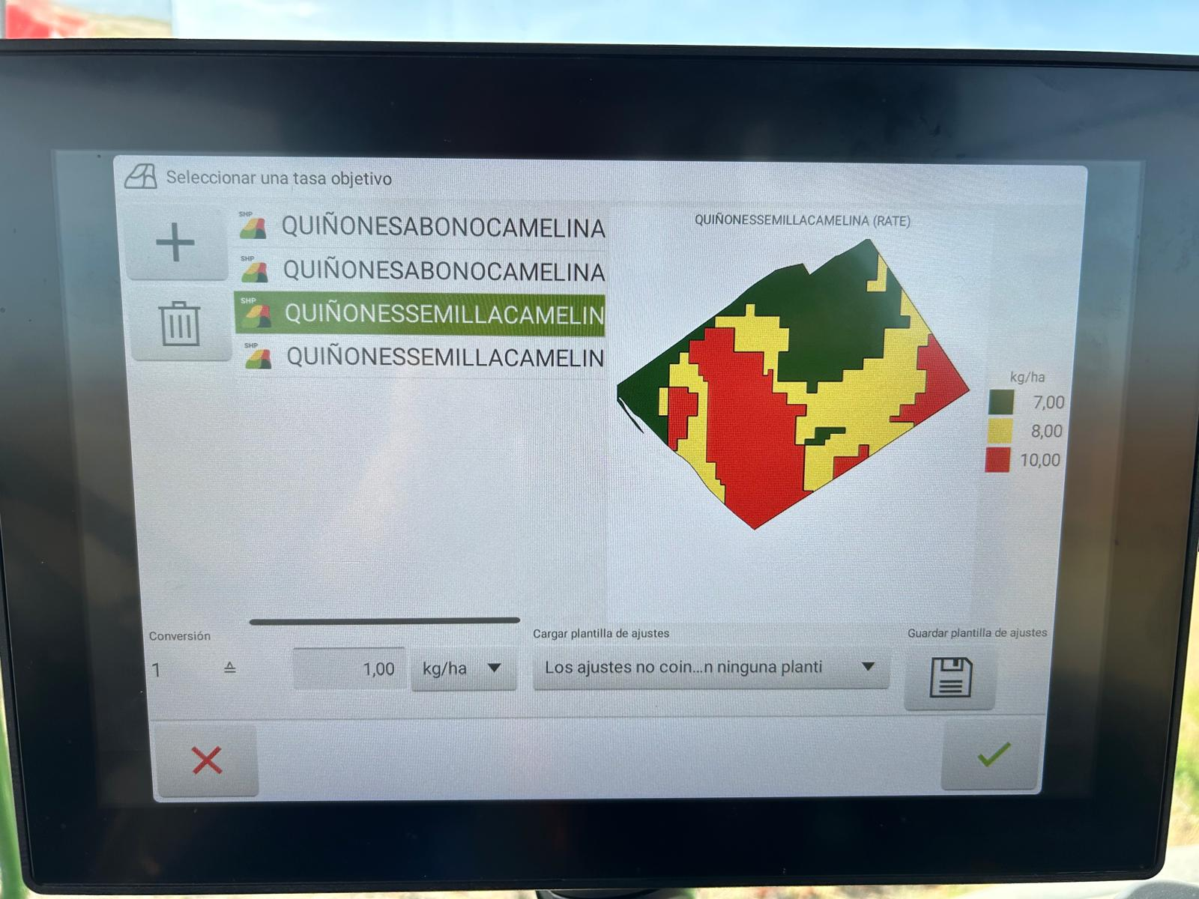
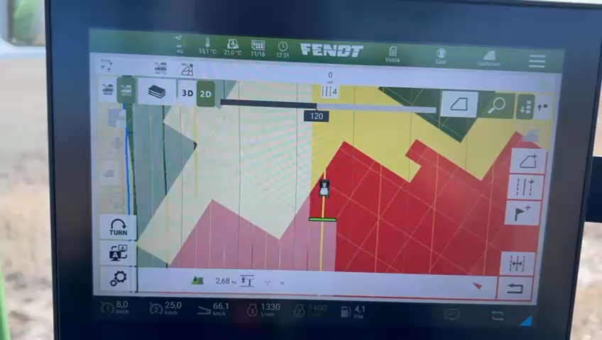
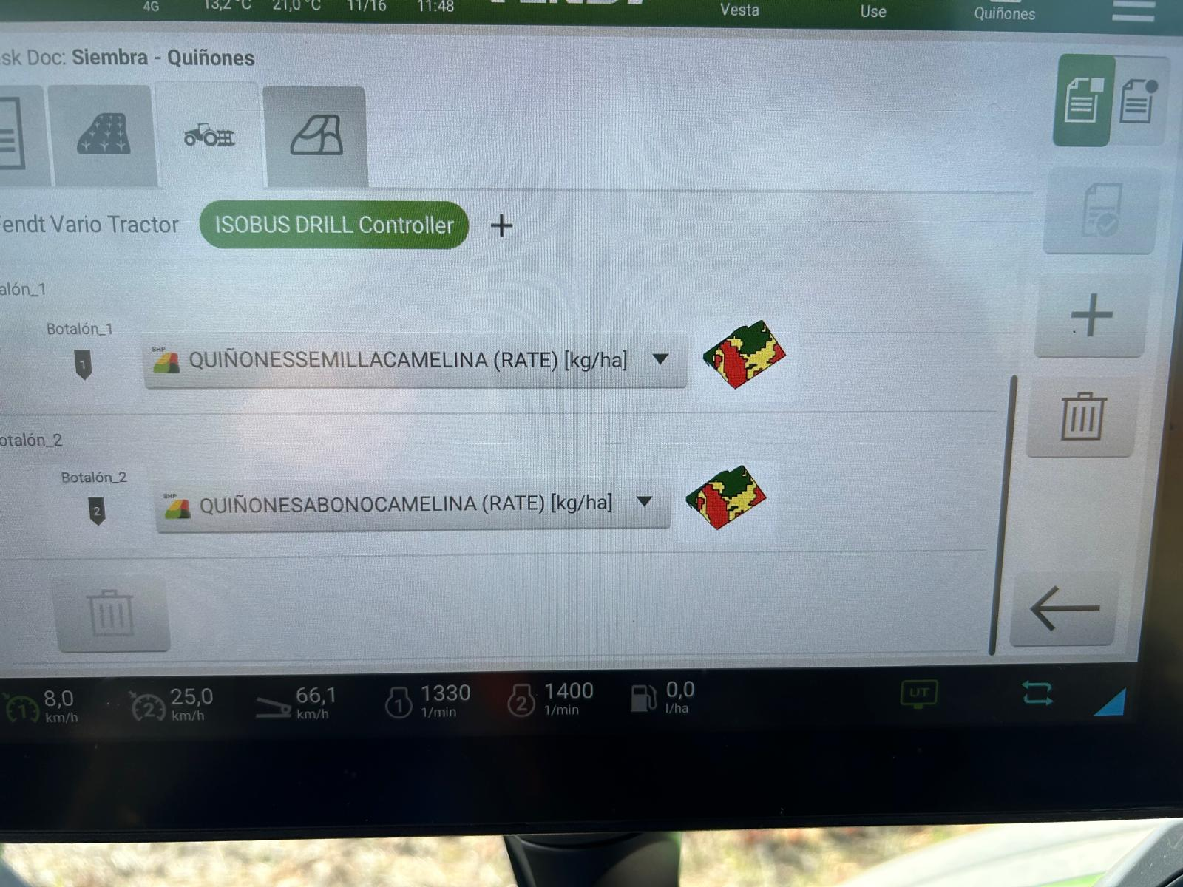
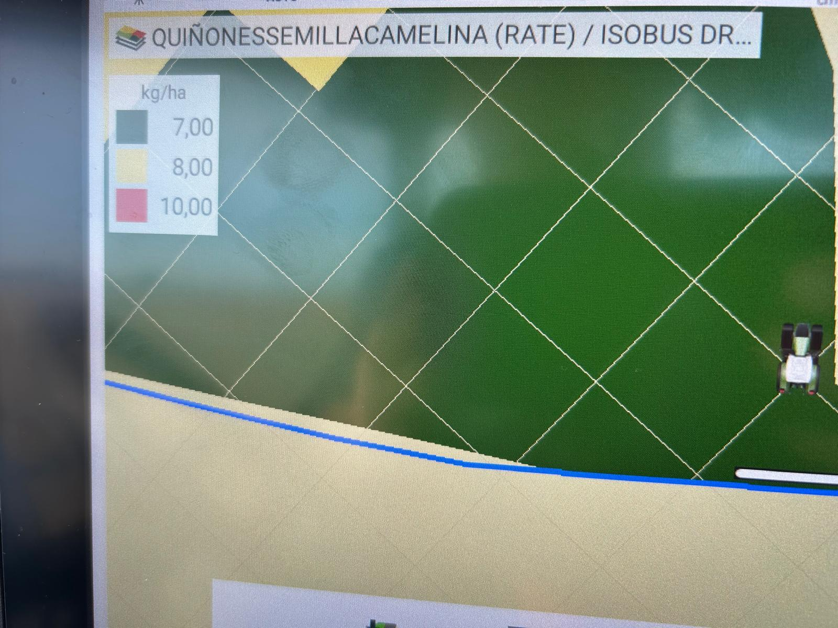

Slide 6
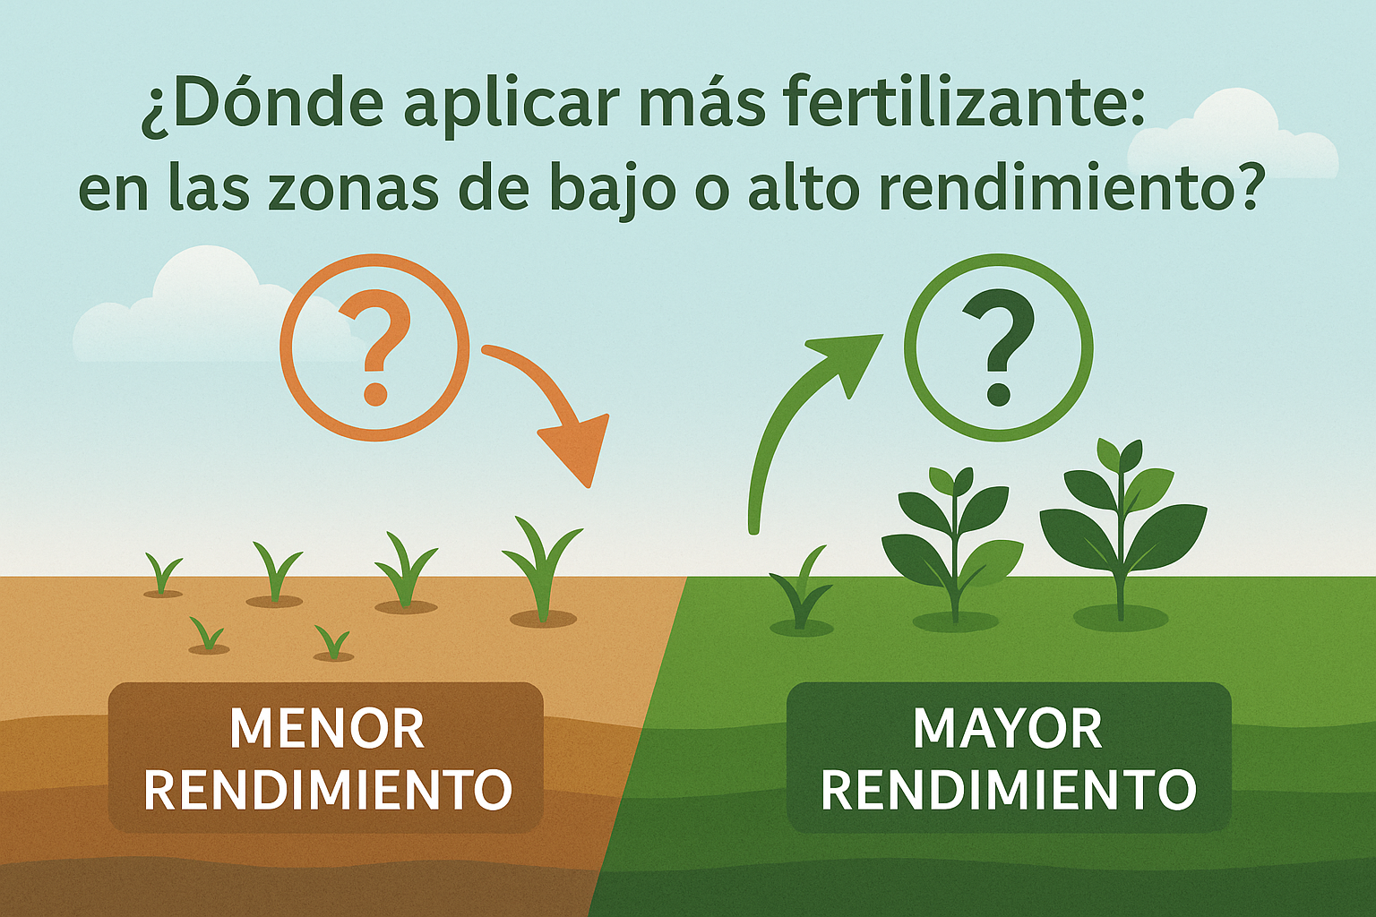

Slide 7
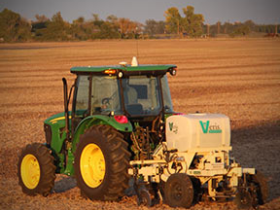
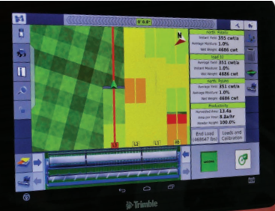
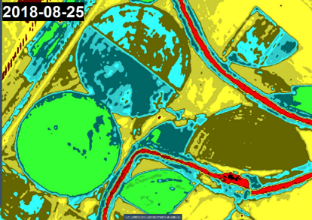
Fuentes de datos para la elaboración de los mapas
  Mapeado suelos
  Monitor de rendimiento en cosechadora
  Imágenes de satélite
40 €/ha
Gratis
(coste marginal)
Gratis

Slide 8
Ventajas del satélite respecto al monitor de rendimiento
Solución universal: cualquier parcela en cualquier lugar con histórico desde 2018
Dato intercalibrado: mismo sensor a lo largo del tiempo y el espacio
Mismo proceso de datos: Sin particularidades de máquinas fabricantes…
Resolución espacial potencialmente más alta:
100 ptos./ha para Sentinel-2
1000 ptos./ha para Planet.
500 ptos./ha para una cosechadora

Slide 9
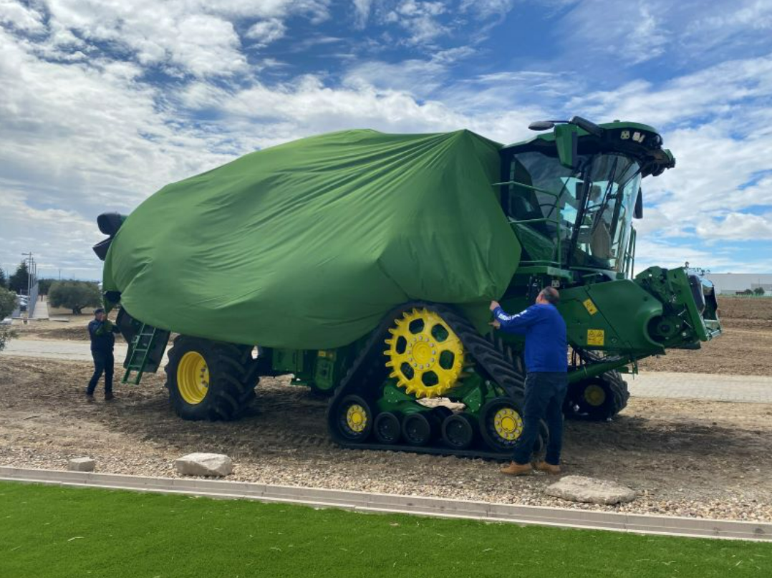
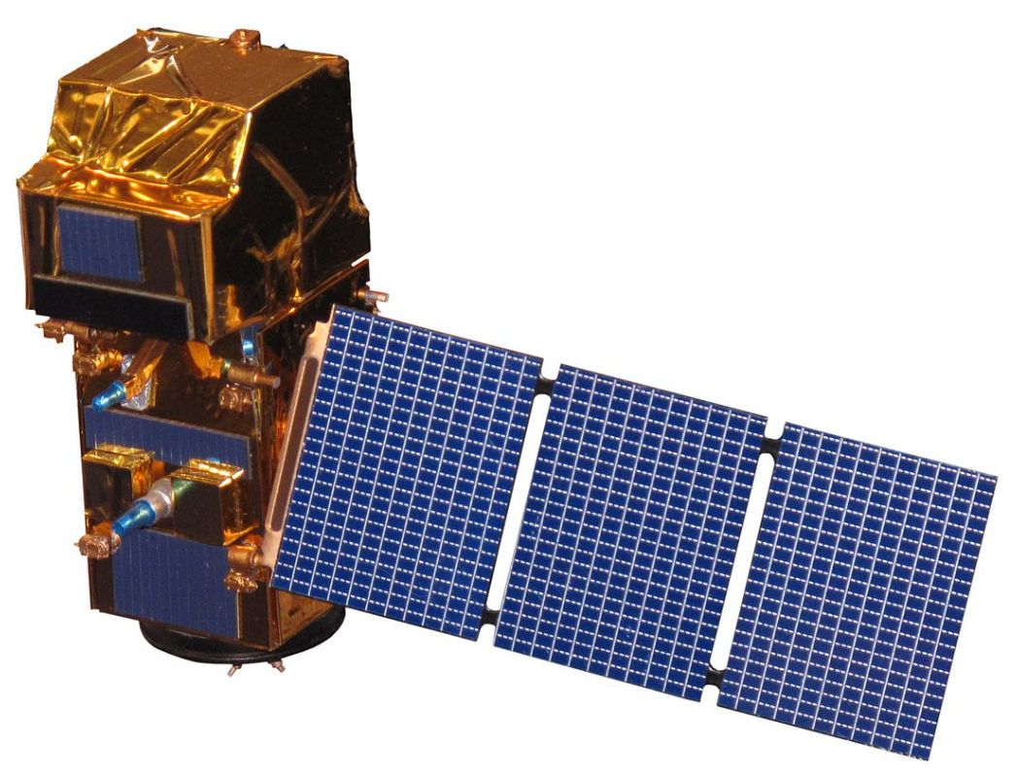
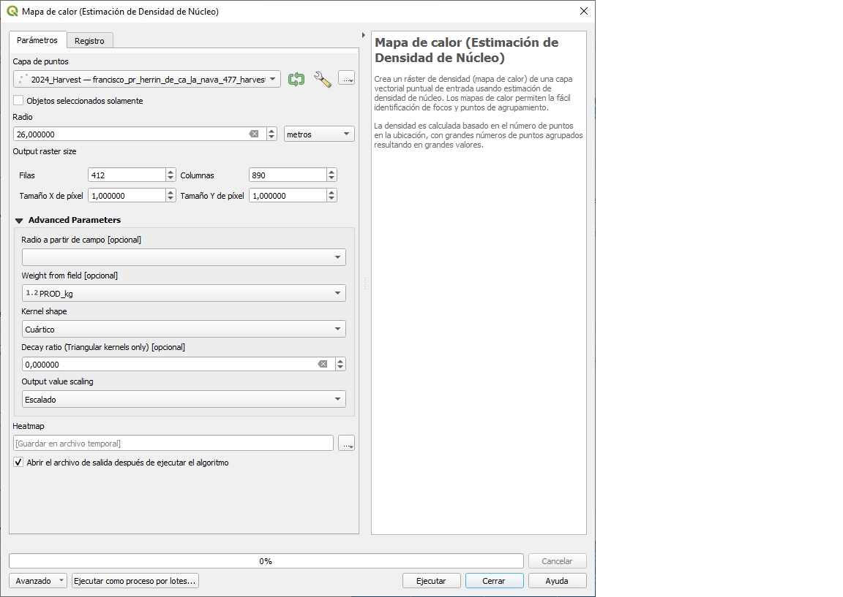
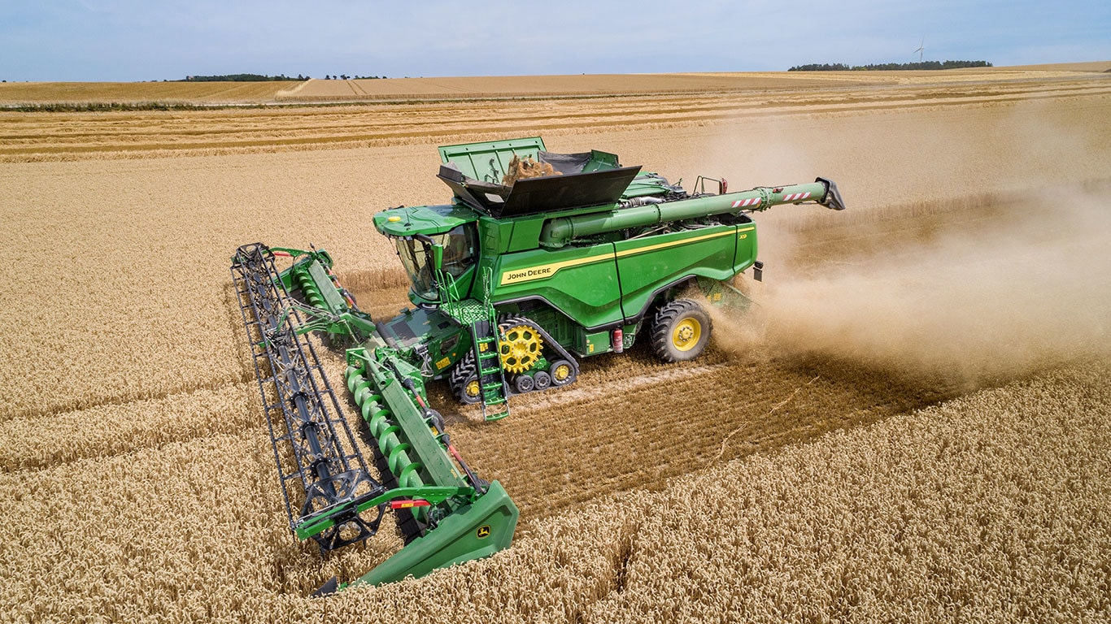
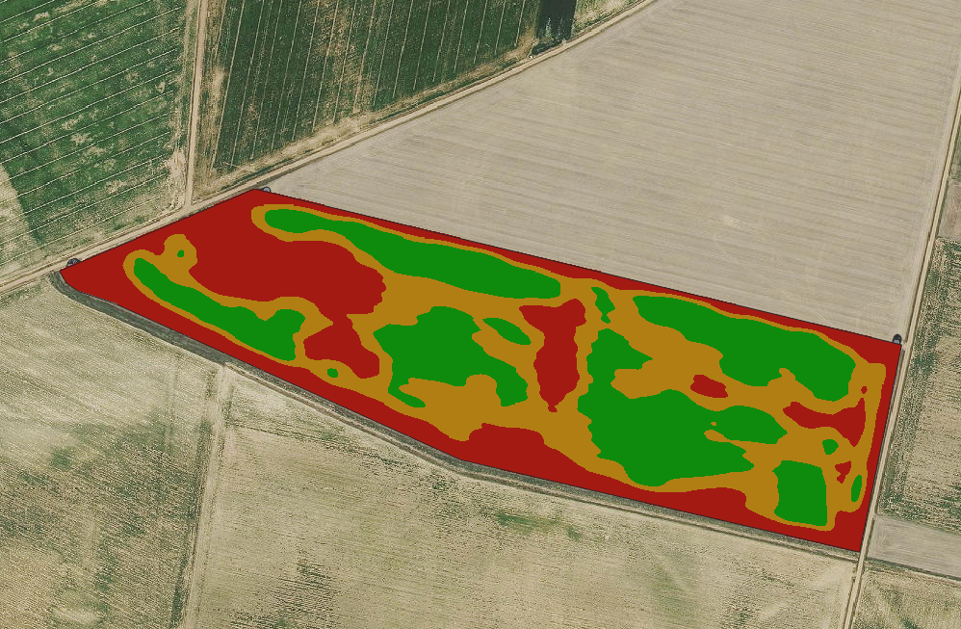
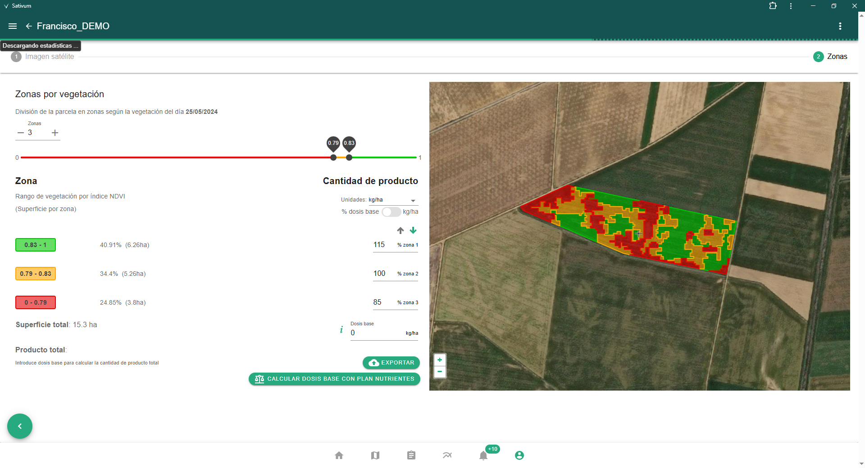

Cosechadora JD X9
Sentinel-2 SATIVUM

Slide 10
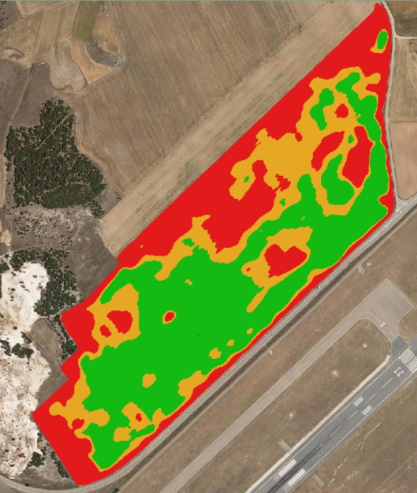
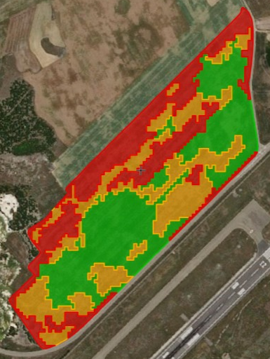
Cosechadora Class
Sentinel-2 SATIVUM

Slide 11
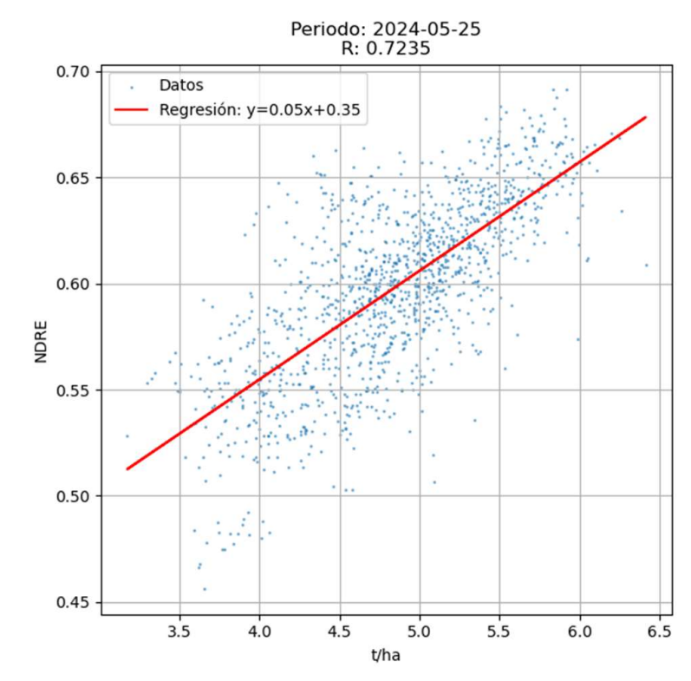
Cómo elegir la mejor fecha
60% de las adquisiciones con nubes
Fecha | R2 (NDVI) | R2 (EVI) | R2 (NDRE) | R2 (MCARI) | R2 (GNDVI) | R2 (SAVI)
02/12/2023 | 0,03 | 0,04 | 0,01 | 0,06 | 0,01 | 0,04
22/12/2023 | 0,00 | 0,00 | 0,00 | 0,00 | 0,00 | 0,00
01/01/2024 | 0,01 | 0,02 | 0,00 | 0,06 | 0,00 | 0,02
06/01/2024 | 0,01 | 0,01 | 0,00 | 0,04 | 0,00 | 0,01
11/01/2024 | 0,00 | 0,02 | 0,00 | 0,05 | 0,00 | 0,01
06/03/2024 | 0,09 | 0,10 | 0,16 | 0,00 | 0,09 | 0,09
11/03/2024 | 0,11 | 0,07 | 0,18 | 0,01 | 0,10 | 0,06
15/04/2024 | 0,19 | 0,16 | 0,27 | 0,00 | 0,22 | 0,16
20/04/2024 | 0,19 | 0,16 | 0,28 | 0,01 | 0,22 | 0,16
10/05/2024 | 0,24 | 0,22 | 0,28 | 0,00 | 0,26 | 0,22
25/05/2024 | 0,42 | 0,30 | 0,52 | 0,02 | 0,41 | 0,30
30/05/2024 | 0,18 | 0,38 | 0,22 | 0,08 | 0,14 | 0,31
24/06/2024 | 0,13 | 0,03 | 0,01 | 0,03 | 0,19 | 0,05
04/07/2024 | 0,01 | 0,01 | 0,01 | 0,00 | 0,01 | 0,01
19/07/2024 | 0,01 | 0,00 | 0,00 | 0,00 | 0,00 | 0,00
24/07/2024 | 0,02 | 0,00 | 0,00 | 0,00 | 0,00 | 0,00
Correlación satélite-monitor de rendimento en trigo (Tierra de campos, Palencia, España)

Slide 12

Estrategias para fertilizar
Balance de masas de nutrientes (extracciones del cultivo) a partir de un objetivo de producción.
Apoyado en datos de suelo
Sin datos de suelo que modifiquen. (estrategia de mantenimiento)
Observación directa del estado nutricional del cultivo (detección de carencias)
Análisis de tejidos o de solución del suelo
Datos multiespectrales proximales o aerotransportados

Slide 13
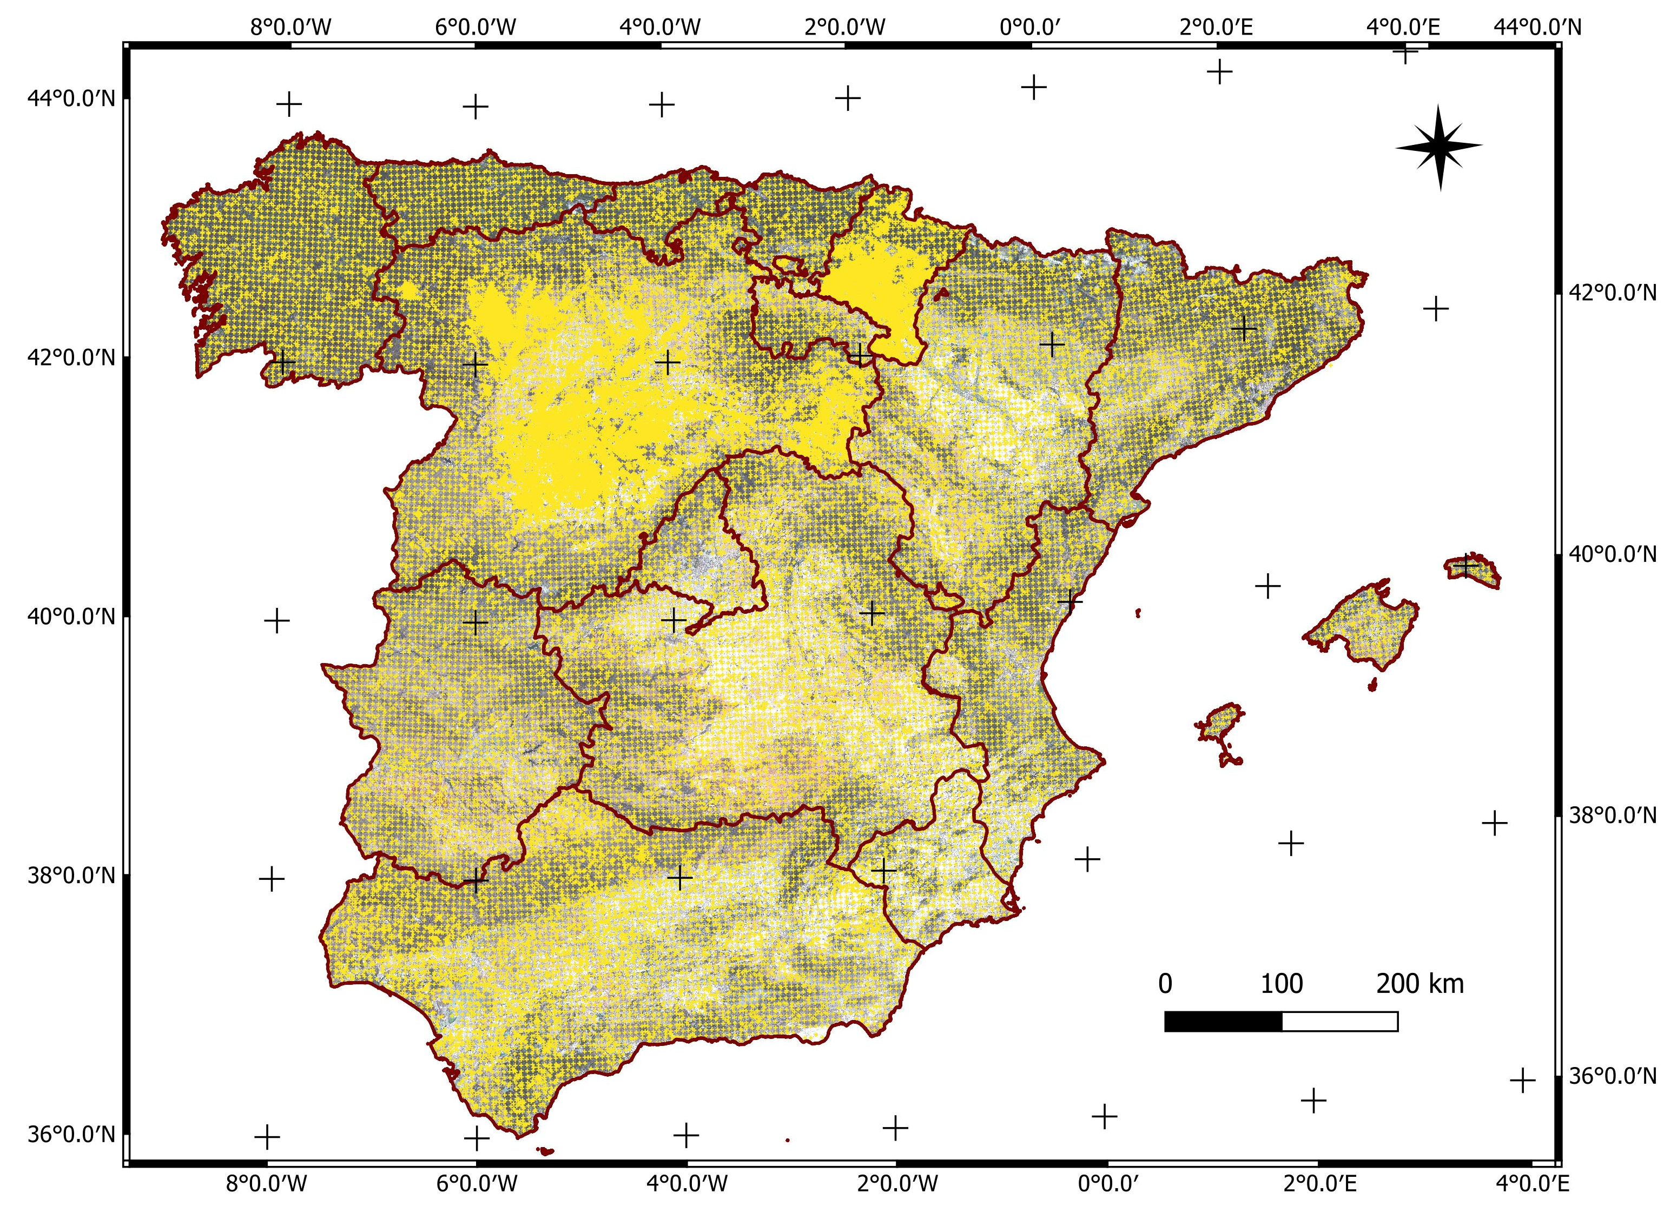

Jiménez-Beneite, A.; Gutiérrez, A.; Paredes-Gómez, V.; Nafría, D.A. A National High-Resolution Digital Soil Information System for Spain Based on More Than 50,000 Harmonized Soil Observations and Machine Learning. Agronomy 2026, 16, 1695. https://doi.org/10.3390/agronomy16171695

Slide 14
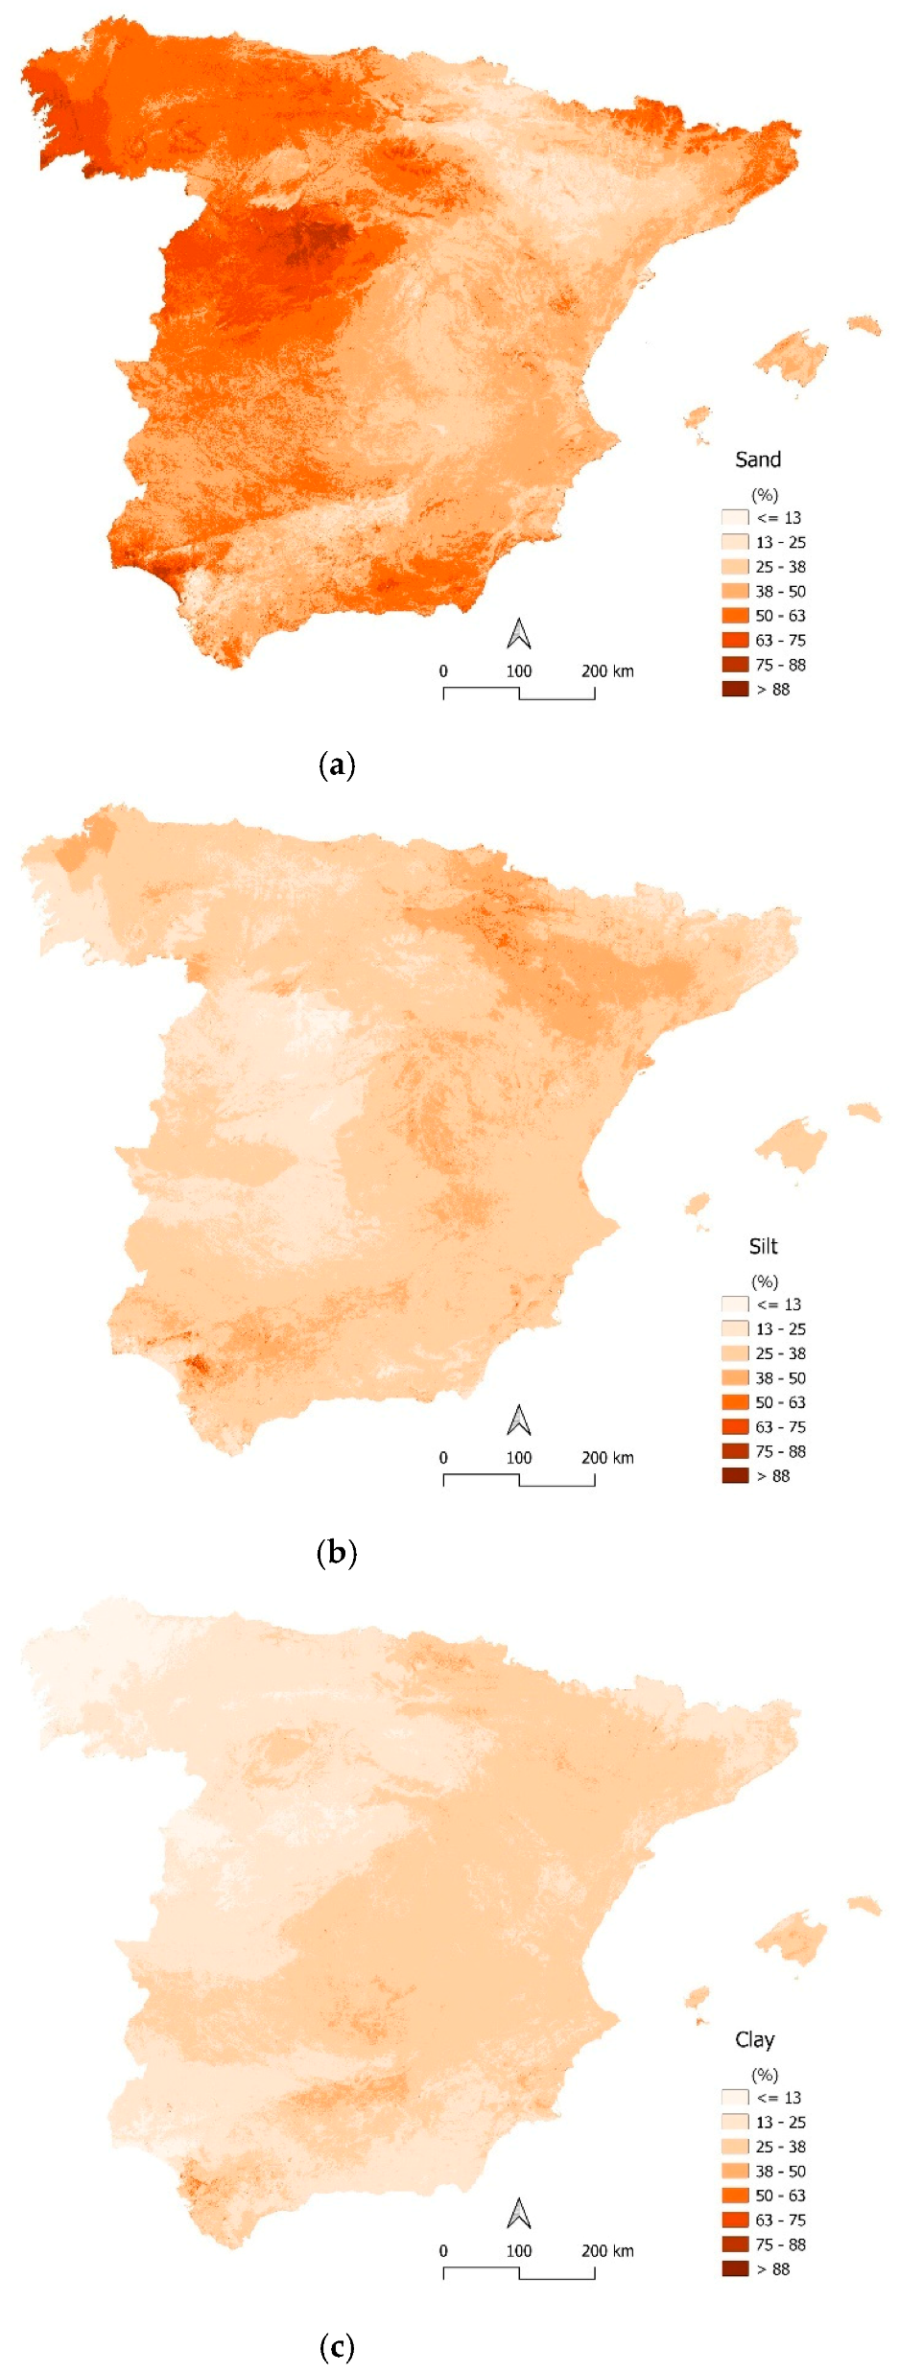
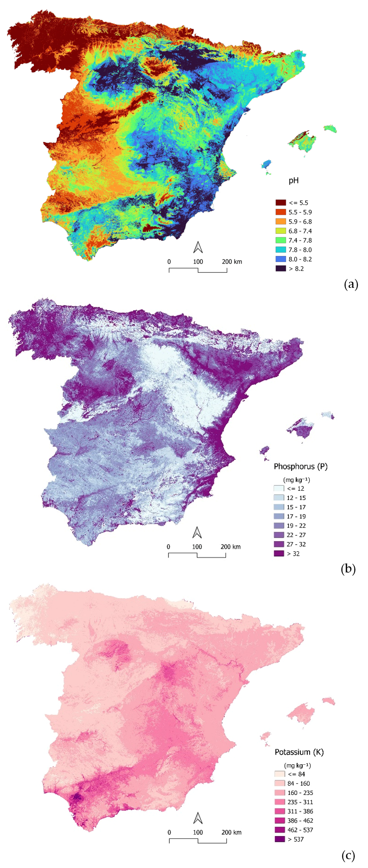
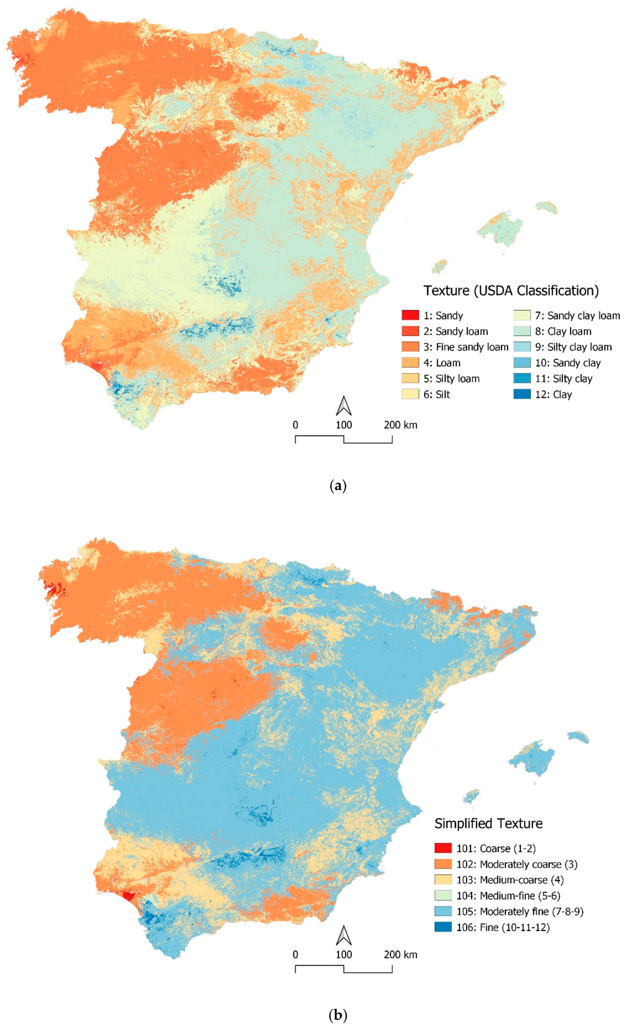

Slide 15
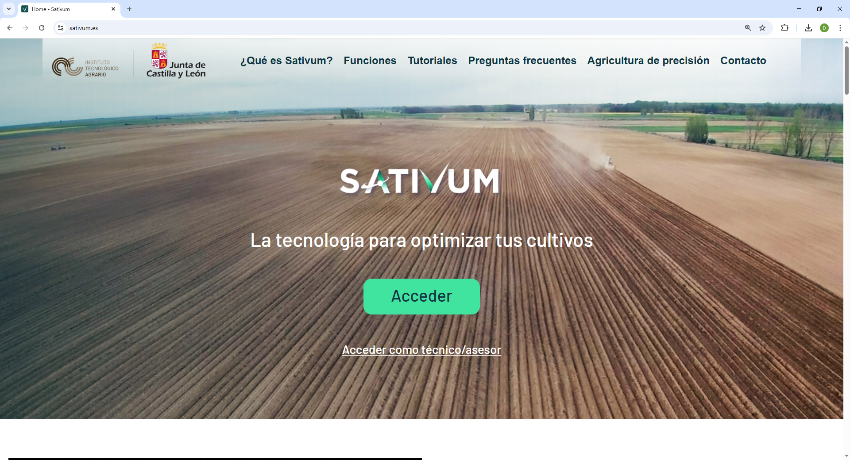

Slide 16
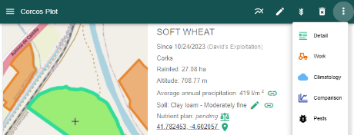
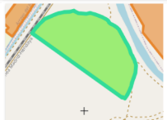

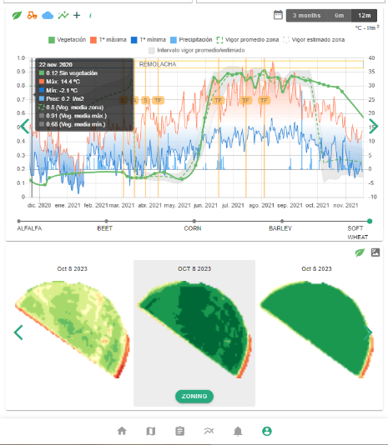
Sativum es una APP pública para la gestión de datos sobre parcelas agrícolas
  Satélite (y foto aérea o VHR)
  Suelo
  Clima
  Parcelario y cultivos (IACS)
Se incluyen módulos de ayuda a la toma de decisiones.
  Nutrición
  Plagas
  Agricultura de precision
  Selección de fitosanitarios
Compatible con CUE y REA
https://www.sativum.es/

Slide 17
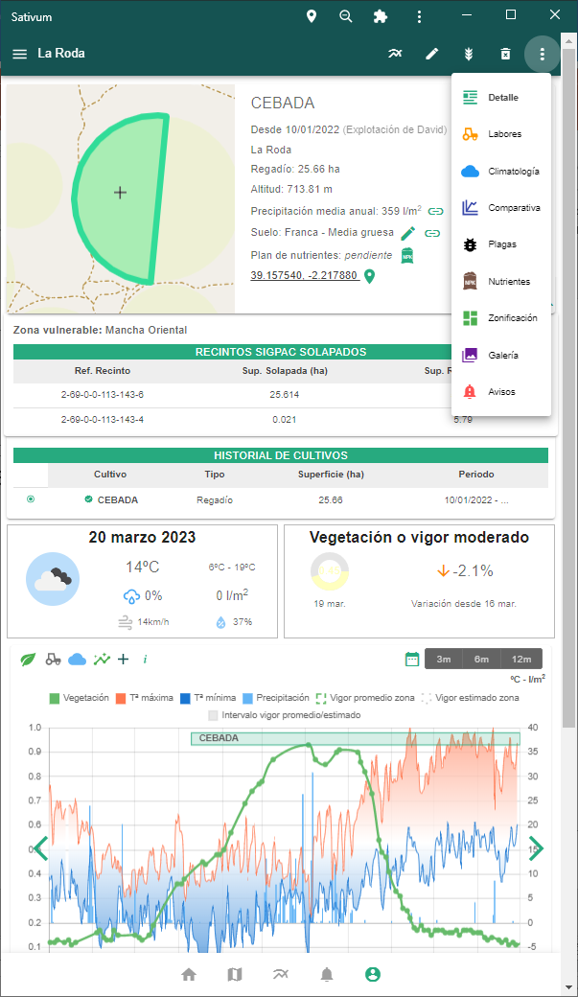
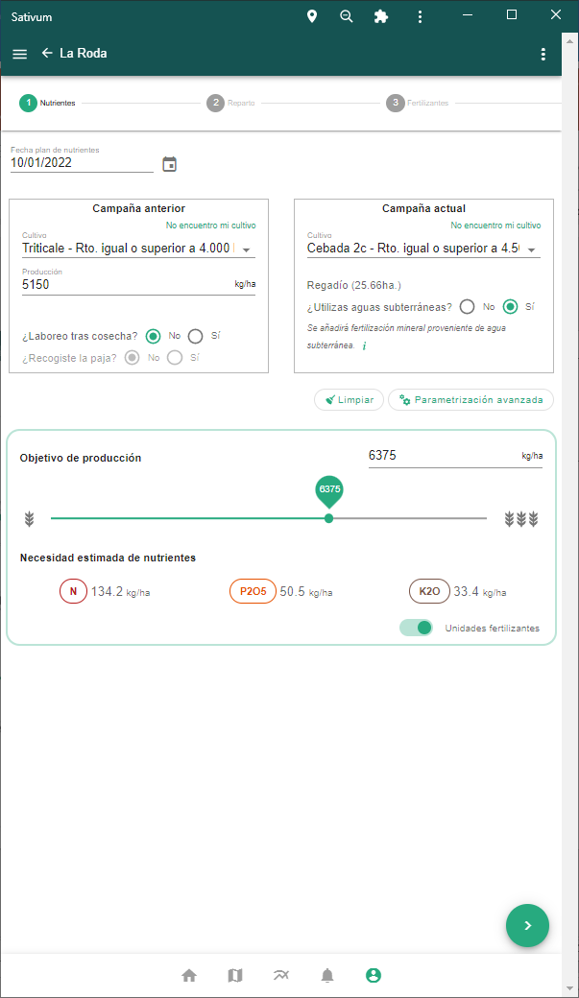
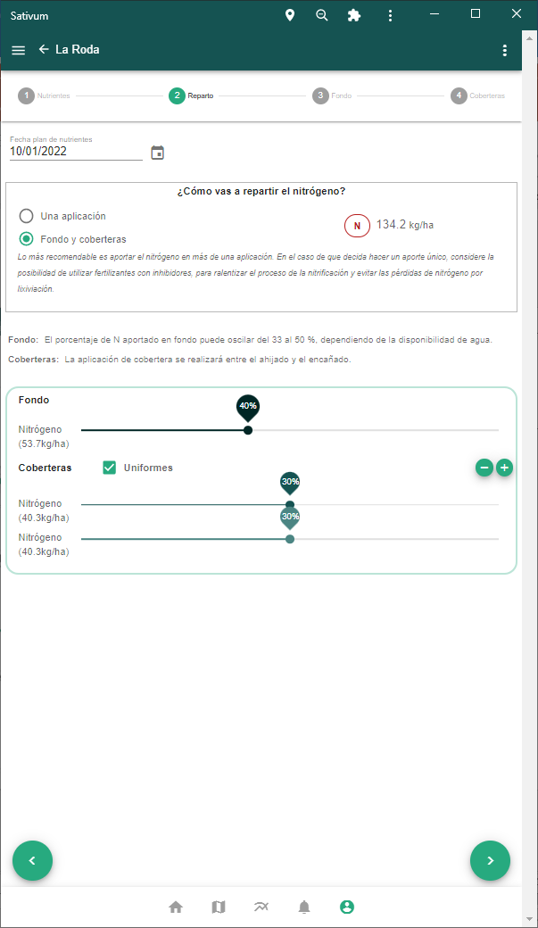
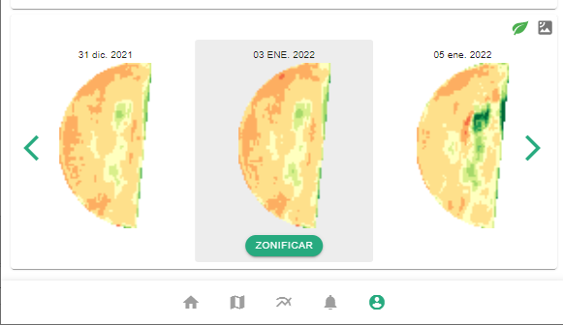

Slide 18
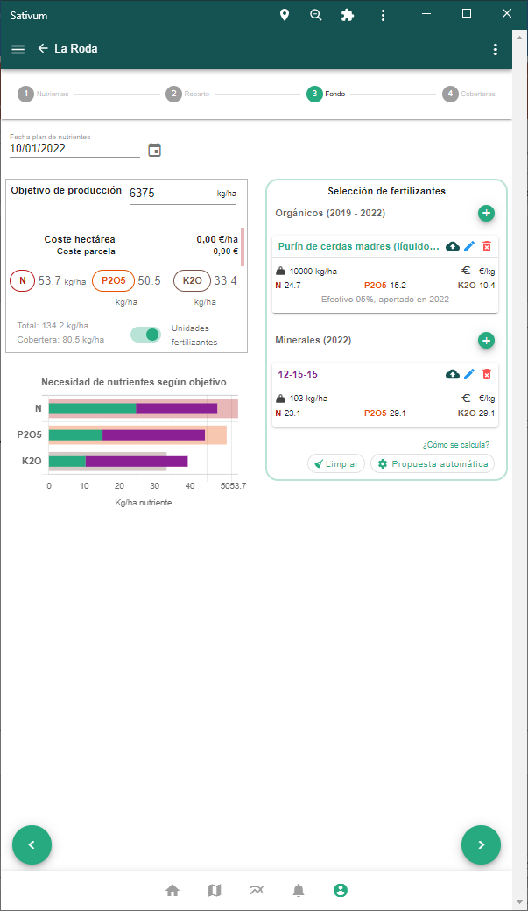
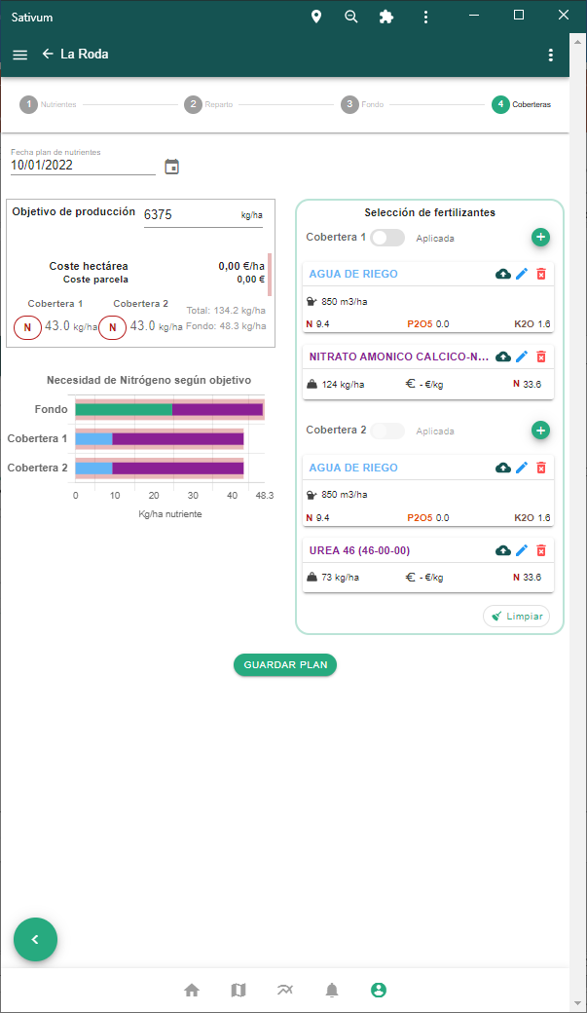
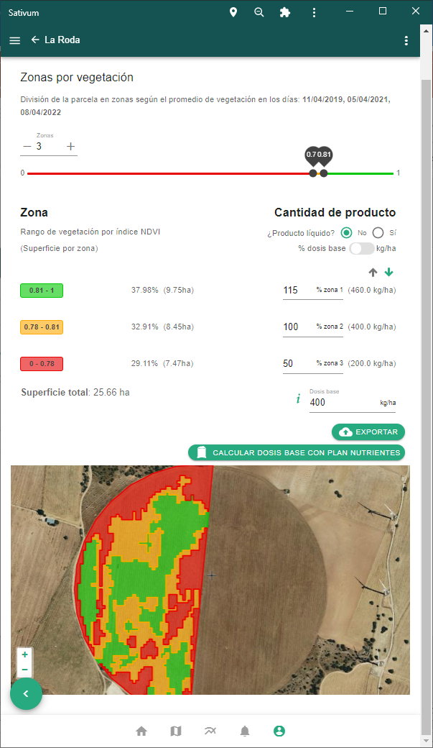

Slide 19
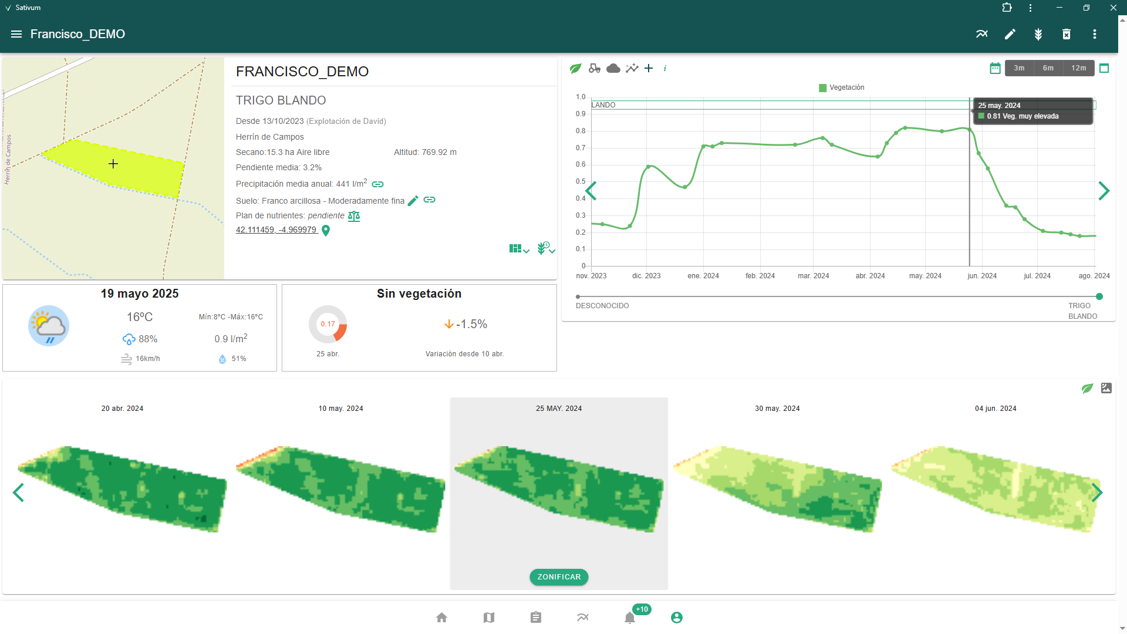

Slide 21
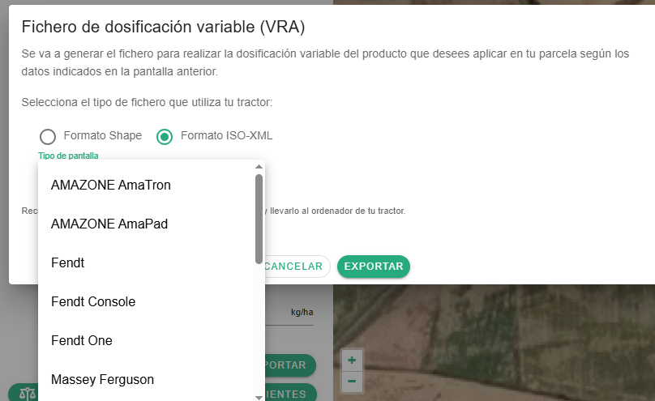



Integraciones con máquinas

Slide 22
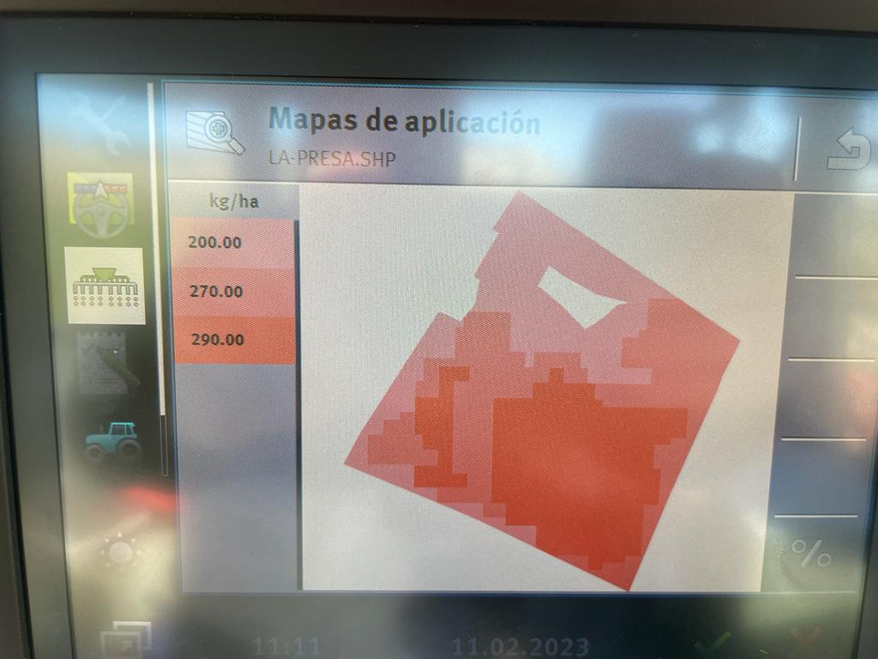

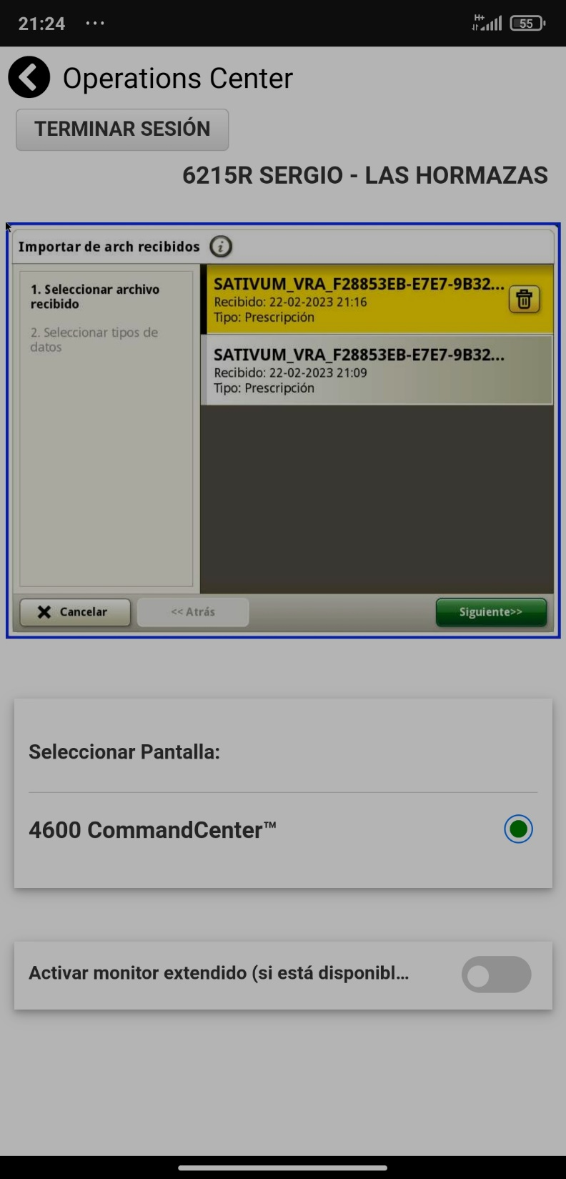
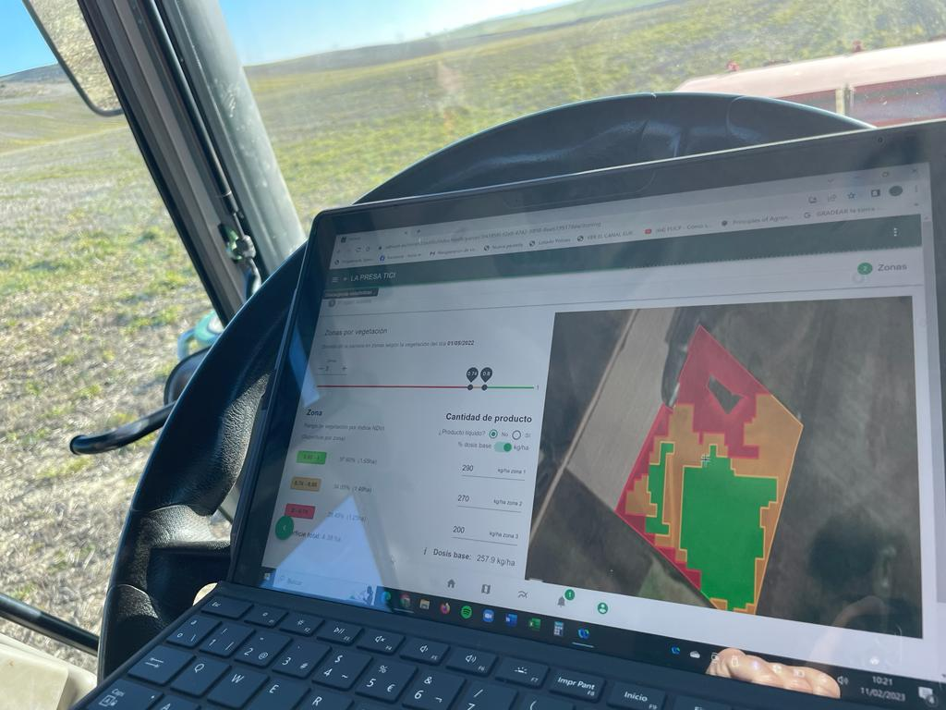

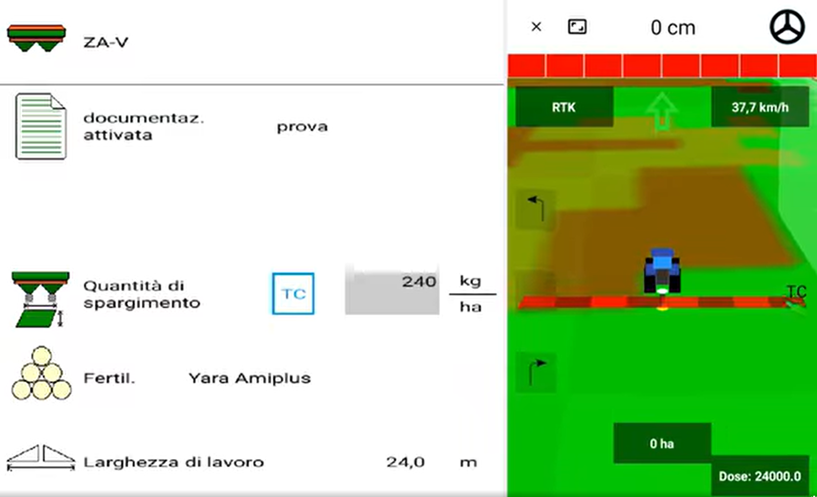


Slide 23
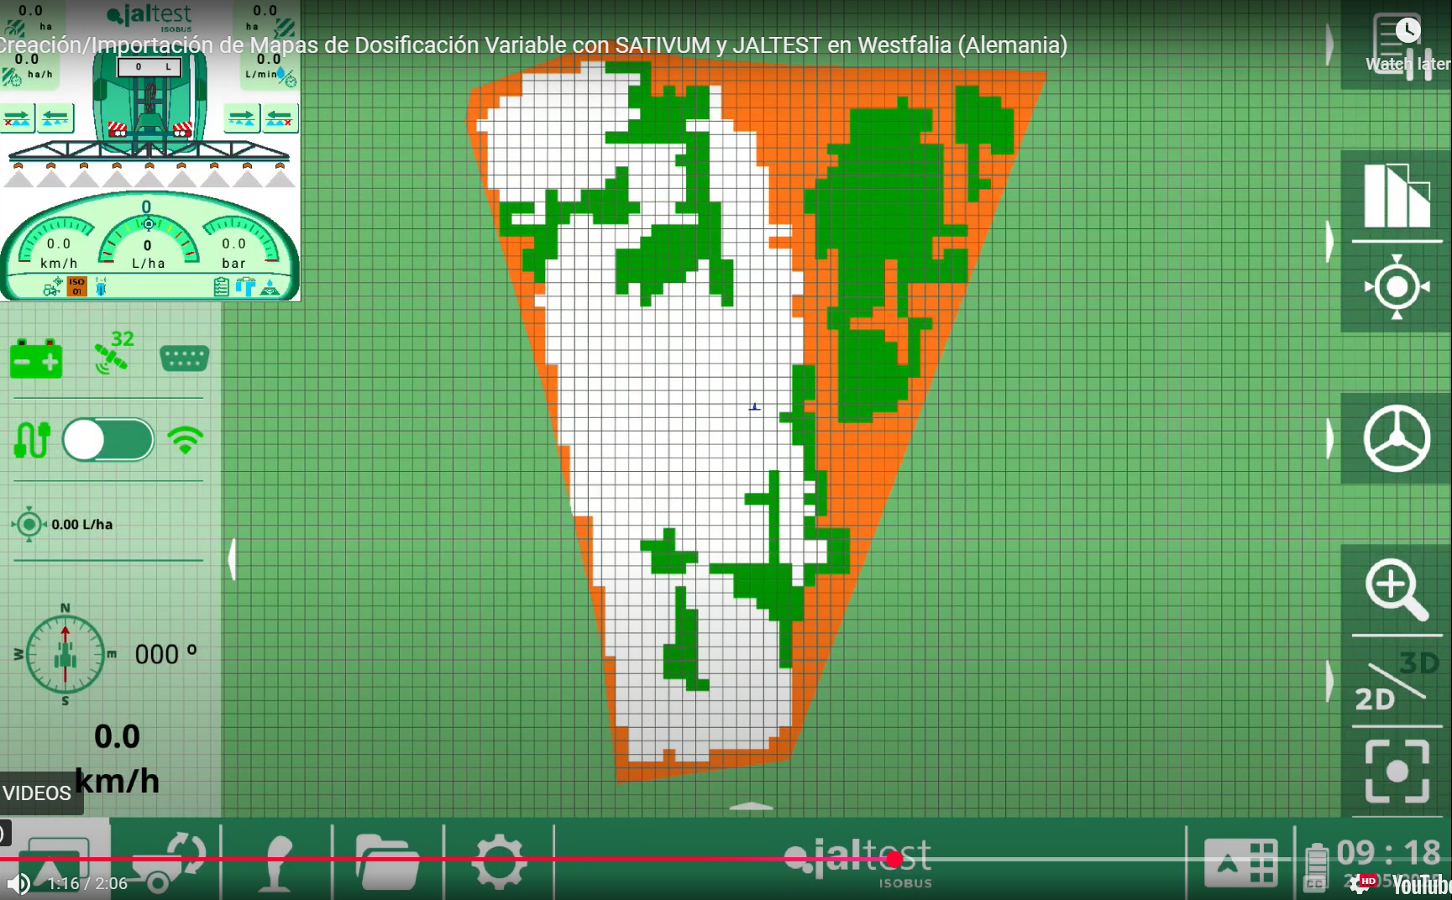

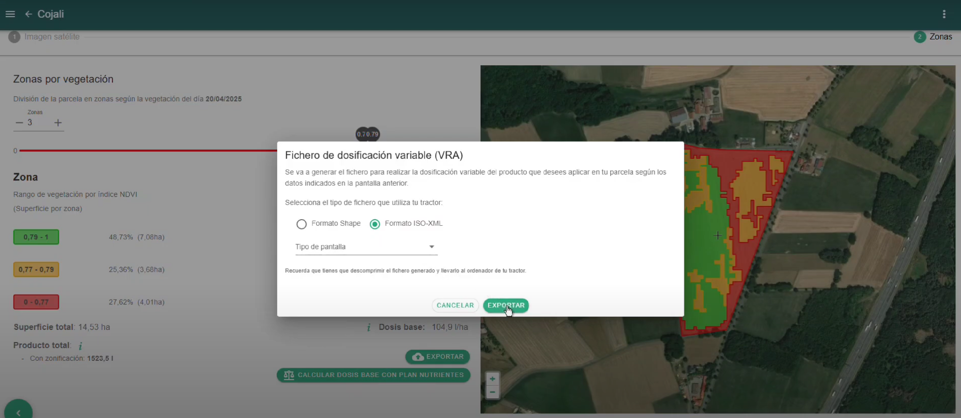

Slide 24

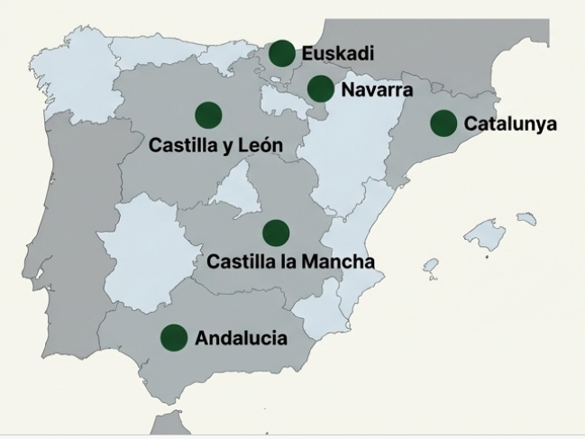
LIFE FERTIWISE y AKIS de agricultura de precisión
Ahorar fertilizante y mejorar los resultados de las explotaciones agrarias a través de la diffusion del uso de las herramientas de dosificación variable

Slide 25






¿Quién participa?
[BIO] = Bioestimulantes + [VRA] = Variable Rate Application (Aplicación Dosis Variable)
Objetivo: Mejorar la eficiencia en el uso de los fertilizantes apoyándonos en dos nuevas tecnologías:
  Bioestimulantes como complemento al fertilizante
  Dosificación Variable de fertilizante
En la práctica son dos proyectos en uno que comparten un objetivo común.
Enfoque práctico del proyecto: 100% en condiciones reales
Socios:
  - Biestimulantes: AEFA
  - Dosificación Variable: ANFFE y ANSEMAT
Duración del proyecto: Fecha inicial 1/04/2026 — Fecha Final 31/3/2029
Presupuesto: 861.342,47€

Slide 26
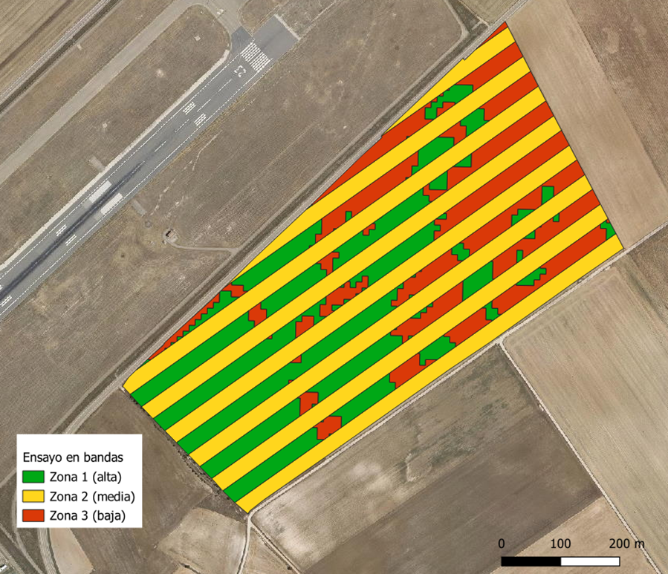
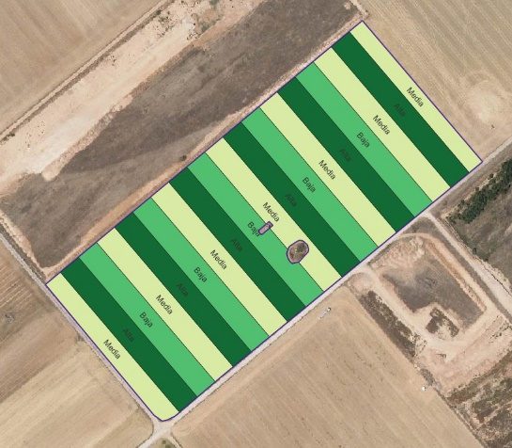
¿Qué se quiere conseguir?
Ensayos de dosificación variable
Ensayos Bioestimulantes
36 colaboradores en los ensayos

Slide 27
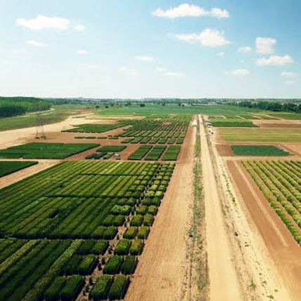
Conclusiones
La vida de alrededor de la mitad de la humanidad con los hábitos actuales es posible gracias al proceso Haber–Bosch de síntesis de amoniaco. El proceso consume alrededor del 1% del suministro de energía primaria global
(Erisman, J., Sutton, M., Galloway, J. et al. How a century of ammonia synthesis changed the world. Nature Geosci 1, 636–639 (2008). https://doi.org/10.1038/ngeo325) https://www.rpgroup.caltech.edu/aph150_human_impacts/assets/pdfs/Erisman_2008.pdf
Presión creciente sobre el uso de fertilizantes
  Precios
  Problemas ambientales derivados del uso indebido: ZONAS VULNERABLES
La tecnología ayuda a optimizar (pronóstico David) [Pronóstico ChatGPT]
  Planes de abonado (a tiempo) (30%) [10-30%]
  Dosificación variable (15%) [5-20%]
  Autoguiados y control de secciones (5%) [3-10%}
  Biotecnología (15%) [0-10%]
La tecnología hay que amortizarla
Impacto normativo:
  Cuaderno de campo
  Planes de abonado

Slide 28
Consultas realizadas a ChatGPT model 5.5 “thinking mode” 17/6/2026
How much fertilizer could be saved doing nutrient plan or nutrient budget->A nutrient plan / nutrient budget can often save 10–30% of mineral fertilizer
How much fertilizer could be saving because of a precision autosteering with control section-> With precision autosteering + section control, fertilizer saving is usually the fertilizer that would otherwise be wasted through overlap. A reasonable estimate is: Typical fertilizer saving: 3–10% High saving in irregular fields: 10–15% or more Low saving in large rectangular fields: 1–3%
How much fertilizer could be saving because of variable rate application->With variable rate application (VRA), fertilizer saving usually comes from reducing rates in parts of the field that already have enough nutrients or have lower yield potential.A realistic estimate is:Typical fertilizer saving: 5–20%Common planning value: 10–15%High saving: 20–30% in very variable fields or where previous uniform rates were excessive.
How much fertilizer could be saving because of using biostimulants or biological inhibitors->For biostimulants or biological inhibitors, the fertilizer saving is more uncertain than with autosteer, section control or variable-rate application. A good planning estimate is:
Technology | Realistic fertilizer saving | Best use
Biostimulants | 0–10% normally; 5–15% if well validated locally | Improve nutrient uptake, root growth, stress tolerance, nutrient use efficiency
Biofertilizers / microbial products | 5–20% in favorable cases | Partial replacement of N or P inputs, especially with legumes or P-solubilizing microbes
Biological nitrification inhibitors / N efficiency enhancers | 5–15% N saving commonly; sometimes 10–20% | Reduce N losses by slowing ammonium conversion to nitrate
Conservative reporting value | 5–10% total fertilizer saving | Safe estimate for project-level calculations

